Slide 1

스마트 쇼핑 카트 시스템 설계
Design of Smart Shopping Cart System
최지수, 윤준호, 곽준창, 배봉현, 최동규, 고석주
School of Computer Science and Engineering, Kyungpook National University
경북대학교 컴퓨터학부

Slide 2
요약
최근 마트의 대형화와 물품의 다양화로 인해 소비자는 한번에 필요한 물품을 찾는데 어려움을 겪고 있다.
한 결제를 위해 카트에 담은 물품을 모두 꺼냈다가 다시 담는 불편함이 있고, 그로 인해 대기시간이 생긴다.
이러한 불편함을 해소하기 위해, 본 논문에서는 스마트 카트 프로그램과 RFID기능을 활용하여 물품검색, 구매목록 확인 및 간편 결제서비스플랫폼을 개발했다.
서비스 플랫폼의 기능검증을 위해 모바일애플리케이션과 데이터 서버를 개발하고, 서비스플랫폼상에서 서비스 제공이 가능함을 확인하였다.
School of Computer Science and Engineering, Kyungpook National University
경북대학교 컴퓨터학부

Slide 3
1. 서론
고객의 편리함과 기업의 이윤의 극대화를 기대화하기 위해 프로그램과 RFID(Radio Frequency Identification)[1] 기능을 활용해 사용자가 물품검색, 구매목록확인 및 간편결제를 할 수 있는 서비스플랫폼을 개발한다.
사용자는 프로그램에서 물품검색을 하고 마트의 지도를 확인할 수 있다. 또한 RFID 기능을 통해 사용자가 물품을 태그하고 카트에 넣으면 실시간으로 프로그램에서 구매목록 확인을 하고, 그 구매목록을 통해 간편결제를 완료할 수 있다.
서버는 웹 서버(spring framework)를 활용하여MVC(Model-View-Controller)[2] 모델기반을 통해 설계 및 유지보수를 체계적으로 할 수 있도록 구현하였다.
School of Computer Science and Engineering, Kyungpook National University
경북대학교 컴퓨터학부

Slide 4
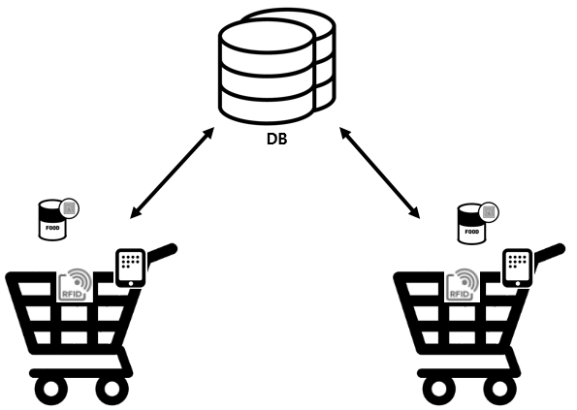
2. 시스템 설계
그림 1. 스마트 쇼핑 시스템 개요도
School of Computer Science and Engineering, Kyungpook National University
경북대학교 컴퓨터학부

Slide 5
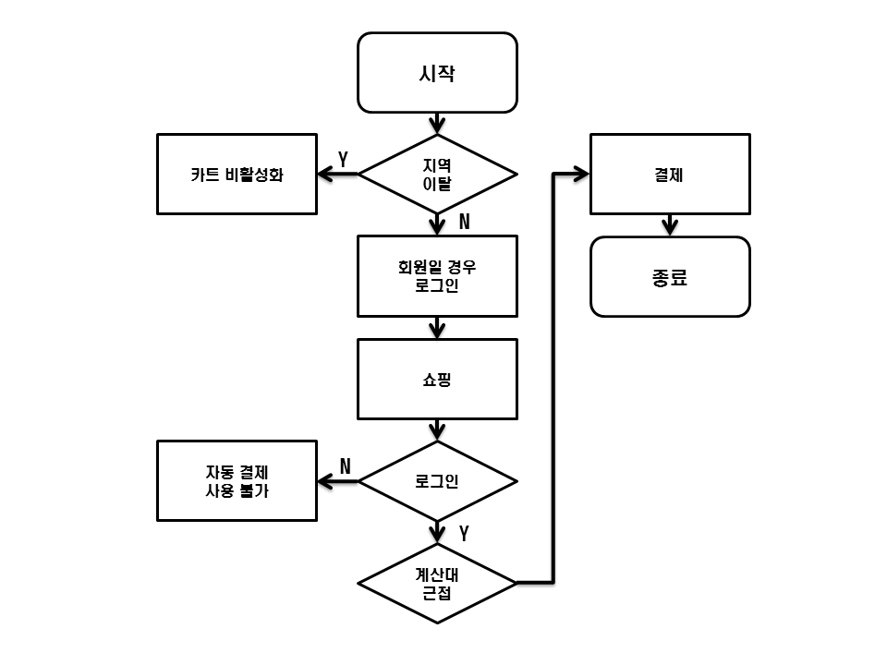
2. 시스템 설계
그림 2. 스마트 쇼핑 시스템 알고리즘
School of Computer Science and Engineering, Kyungpook National University
경북대학교 컴퓨터학부

Slide 6
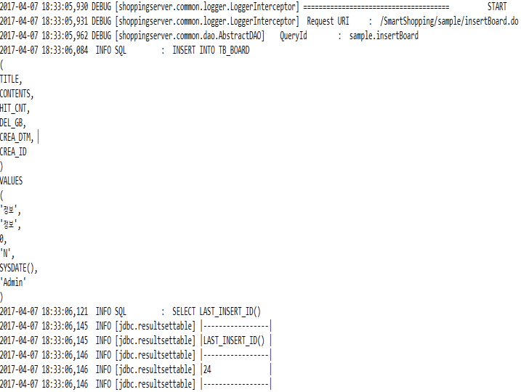
3. 시스템 구현
그림 3. 웹 서버 내 데이터 로그
제안한 서비스 플랫폼 구현을 위해, 데이터 서버와 프로그램을 구현하였다. 데이터 서버에 저장된 물품 정보와 카트 정보는 웹 화면을 통해 나타낸다.
해당 물품의 위치와 재고 상황, 카트의 상태 등이 서버와 클라이언트 사이의 정보가 이동되는 것을 확인할 수 있다.
School of Computer Science and Engineering, Kyungpook National University
경북대학교 컴퓨터학부

Slide 7
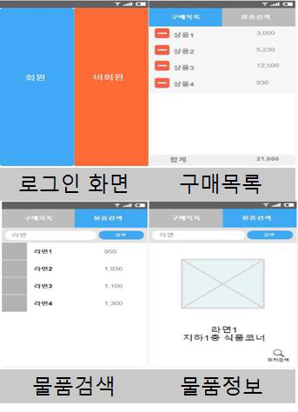
3. 시스템 구현
그림 4. 스마트 카트 프로그램 실행 화면
스마트 쇼핑 카트 프로그램의 실행 화면으로 로그인, 구매목록추가, 물품검색, 물품정보 확인 등의 화면으로 해당 기능이 잘 구현되어있음을 확인할 수 있다.
School of Computer Science and Engineering, Kyungpook National University
경북대학교 컴퓨터학부

Slide 8
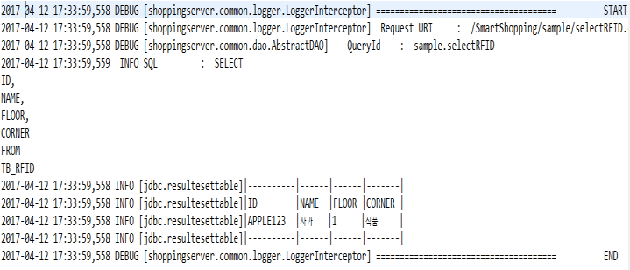
3. 시스템 구현
그림 5. RFID를 통한 물품 정보 검색 및 등록
RFID리더기를 이용해 제품의 정보를 읽고, 그 정보를 클라이언트에 보내는 방법을 이용하고 있다.
RFID 리더기가 잘 작동되며 그 정보를 클라이언트에 보내는 것을 확인할 수 있다.
School of Computer Science and Engineering, Kyungpook National University
경북대학교 컴퓨터학부

Slide 9
4. 결론
본 논문에서는 프로그램과 RFID 기술을 활용하여 대형 마트에서의 스마트 쇼핑 카트 서비스 플랫폼을 제안하고 구현하였다.
사용자는 구매물품을 쉽게 등록할 수 있고, 물품을 검색하여 물품의 위치를 프로그램을 통해 확인할 수 있는 프로그램과 물품에 대한 정보를 관리하는 서버를 구현하여 프로그램과 서버간 연동하여 정보를 교환할 수 있는 서비스를 구현하였다.
해당 프로그램을 이용하는 고객들이 원하는 정보를 손쉽고 빠르게 제공하여 원활한 서비스를 제공할 뿐만 아니라 마트 관리자는 해당 프로그램에 광고 및 다양한 기능을 추가함으로써 고객의 만족도를 성취함과 동시에 기업의 이윤을 극대화 할 수 있는 효과를 기대할 수 있다.
School of Computer Science and Engineering, Kyungpook National University
경북대학교 컴퓨터학부

Slide 10
Reference
[1] S. Shepard, RFID: Radio Frequency Identification, McGraw-Hill, 2005.
[2] Buschmann, Frank : Pattern-Oriented Software Architecture, 1996
School of Computer Science and Engineering, Kyungpook National University
경북대학교 컴퓨터학부

